Slide 1
Specifika vysokoškolského studia studentů se sluchovým postižením
Mgr. Andrea Hudáková, Ph.D. a kol.
Centrum Carolina, 30. 11. 2018

Slide 2
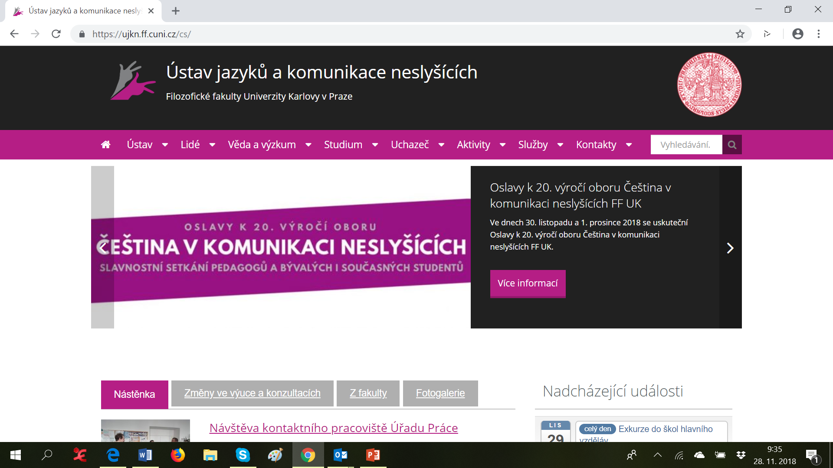
Úvod: přivítání

Slide 3
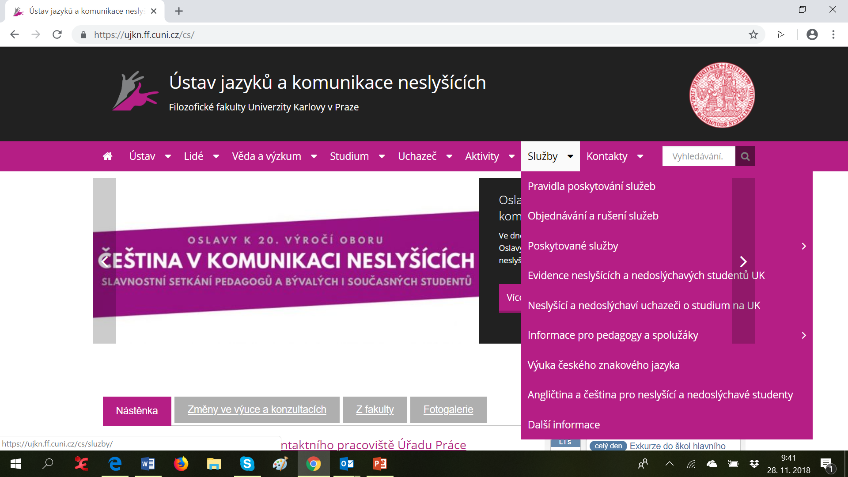
Úvod: přivítání

Slide 5
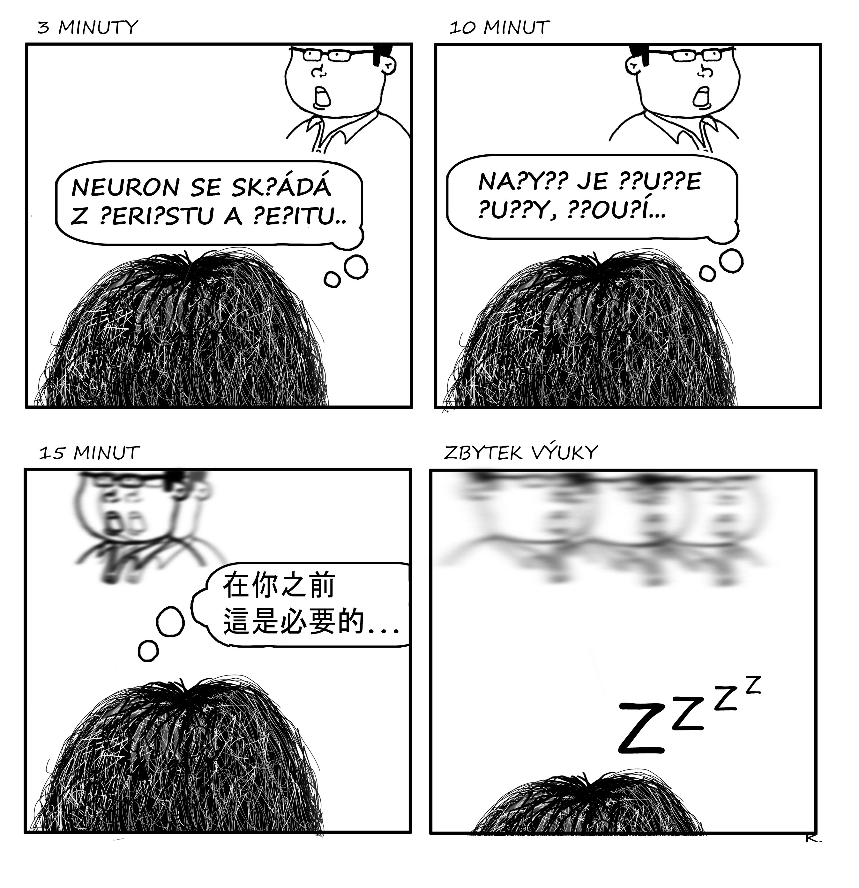

Slide 6
Neslyšící studenti na VŠ
Studenti prelingválně neslyšící/nedoslýchaví
Studenti ohluchlí – neslyšící/nedoslýchaví
Studenti s jednostrannou hluchotou/nedoslýchavostí
Studenti s tinnitem
Studenti se sluchadly, s KI, s jinými pomůckami, bez pomůcek
Studenti s dalšími spec. potřebami (studenti se zrakovým postižením, s psychickými obtížemi, s poruchami autistického spektra, se specifickými poruchami učení…)

Slide 7
Neslyšící studenti na VŠ
Nespočet osobností, situací, okolností, vlivů…
… každý neslyšící student je originál se svým neopakovatelným životním příběhem.
Jaká je to barva? Zelená? Modrá?
Podobně jako je nemožné popsat či určit tyrkysovou barvu, je nemožné popsat „typického neslyšícího studenta“.

Slide 8
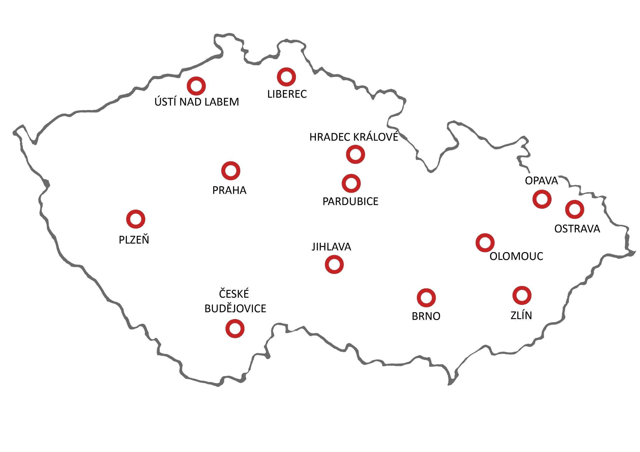
Neslyšící studenti na VŠ
1998
1992
26 veřejných VŠ

Slide 9
Neslyšící studenti na VŠ – 2013
škola | studenti preferující v komunikaci „face-to-face“ češtinu | studenti preferující v komunikaci „face-to-face“ český znakový jazyk | celkem | % podíl ze všech neslyšících studentů VŠ v ČR
MU Brno | 27 | 30 | 57 | 41 %
UK Praha | 12 | 14 | 26 | 19 %
JAMU Brno | 5 | 12 | 17 | 12 %
UP Olomouc | 9 | 6 | 15 | 11 %
ČZU Praha | 2 | 3 | 5
OU Ostrava | 4 | 0 | 4
VŠE Praha | 3 | 1 | 4
JČU České Budějovice | 3 | 0 | 3
VŠB-TU Ostrava | 2 | 1 | 3
ČVUT Praha | 2 | 0 | 2
ZUČ Plzeň | 2 | 0 | 2
UHK Hradec Králové | 1 | 0 | 1
UPa Pardubice | 1 | 0 | 1
celkem | 73 | 67 | 140 | 83 %

Slide 10
Neslyšící studenti na VŠ – 2015
škola | čeština | český znakový jazyk | celkem | %
MU Brno | 32 | 37 | 69 | 39 %
UK Praha | 22 | 16 | 38 | 21 %
UP Olomouc | 13 | 7 | 20 | 11 %
OU Ostrava | 8 | 1 | 9
JAMU Brno | 3 | 5 | 8 | 5 %
ČZU Praha | 7 | 1 | 8
VŠB-TU Ostrava | 3 | 1 | 4
JČU České Budějovice | 3 | 0 | 3
VUT Brno | 2 | 1 | 3
VŠTE České Budějovice | 3 | 0 | 3
UPa Pardubice | 2 | 1 | 3
ČVUT Praha | 2 | 0 | 2
ZUČ Plzeň | 1 | 1 | 2
UHK Hradec Králové | 2 | 0 | 2
VŠE Praha | 1 | 0 | 1
SU Opava | 1 | 0 | 1
TU Liberec | 1 | 0 | 1
celkem | 106 | 71 | 177 | 76 %

Slide 11
Neslyšící studenti na VŠ – 2013 x 2015
 | 2013 | 2015
MU Brno | 57 (41 %) | 69 (39 %)
UK Praha | 26 (19 %) | 38 (21 %)
JAMU Brno | 17 (12 %) | 8 (5 %)
UP Olomouc | 15 (11 %) | 20 (11 %)
celkem | 115 (83 %) | 135 (76 %)

Slide 12
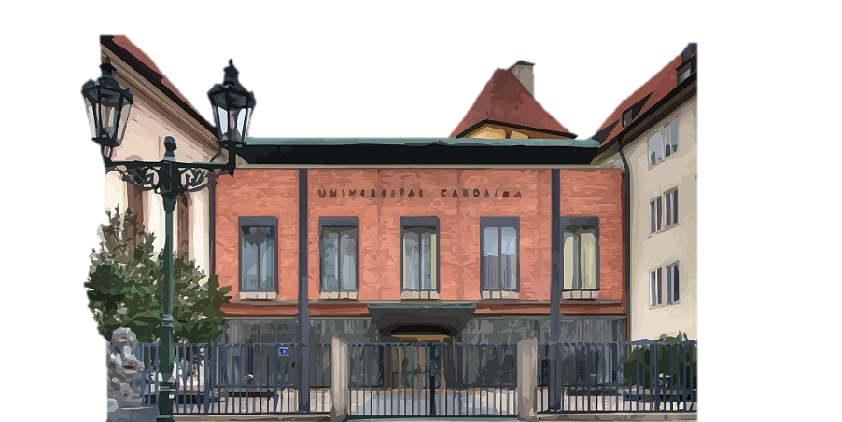
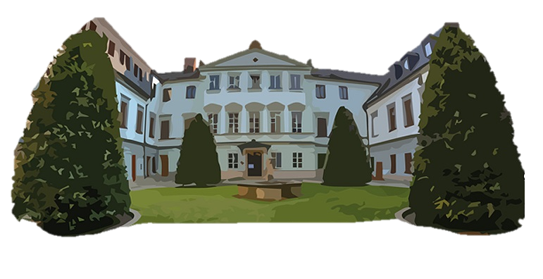
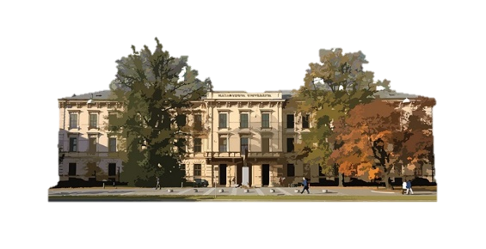
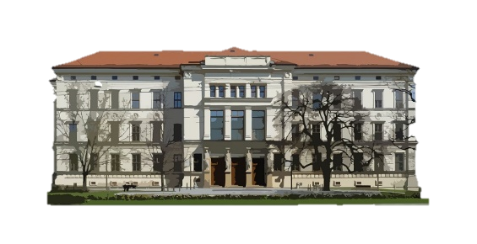
Neslyšící studenti na VŠ

Slide 13
Neslyšící studenti na UK
rok | počet studentů ČR | počet studentů UK
2011/12 |  | 34
2012/13 | 175 | 26 (15 %)
2013/14 | 140 | 33 (24 %)
2014/15 | 170 | 38 (22 %)
2015/16 | 177 | 35 (20 %)
2016/17 | 187 | 42 (22 %)
2017/18 | 194 | 42 (22 %)
2018/19 |  | 45

Slide 14
Neslyšící studenti na UK
Metodický pokyn MŠMT k financování zvýšených nákladů na studium studentů se specifickými potřebami (*2012)
jednotné standardy (nepodkročitelné)
tlumočení
(simultánní) přepis
zápis
speciální výuka
další

Slide 15
Neslyšící studenti na UK
Opatření rektora č. 23/2017 Standardy podpory poskytované studentům a uchazečům o studium se speciálními potřebami na Univerzitě Karlově (*2013)
jednotné standardy (nepodkročitelné)

Slide 16
Neslyšící studenti na UK
zkvalitňování podpory (včetně supervize a evaluace)
rozšiřování portfolia podpory (včetně využití nových technologií, pomůcek, rozšiřování konzultační a metodické podpory…)
zvyšování počtu neslyšících studentů a rozšiřování spektra oborů
stále větší rozrůzněnost studentů a jejich potřeb

Slide 17
Neslyšící studenti na UK
každý student je individualita utvářená synergií mnoha rozličných okolností
► podpora je vždy zcela unikátní, „šitá na míru konkrétnímu studentu v konkrétních situacích“, proměnlivá

Slide 18
Neslyšící studenti na VŠ
limity uvnitř VŠ
nepřipravenost školy jako systému a jednotlivých jeho článků
nezkušenost školy jako systému a jednotlivých jeho článků
limity vně VŠ

Slide 19
Deafness

Slide 20
Deafness

Slide 21
Deafness

Slide 22
Deafness

Slide 23
Paradigma deficitu
Pomoci překonávat bariéry
Strategie, jak se zařadit do mainstreamu, navzdory sluchovému postižení

Slide 24
Disability vs. silné stránky
Paradigma deficitu disability
Paradigma potenciálu silné stránky

Slide 25
Paradigma potenciálu
Partnerský přístup s respektem k diversitě možných životních přístupů a postojů
Zajistit podmínky umožňující maximální využití potenciálu každého neslyšícího člověka ve všech sférách života
Zajistit podmínky pro „žití ve vizuálním světě“ a znakovém jazyce
Úmluva OSN o právech osob se zdravotním postižením

Slide 26
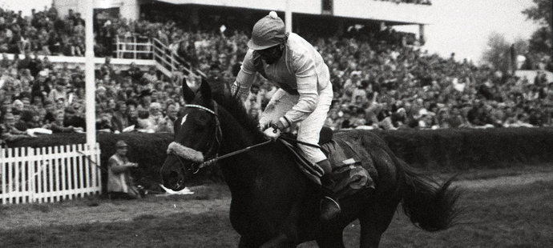
Lékárnice

Slide 27
Neslyšící studenti na UK

Slide 28
Neslyšící studenti na UK

Slide 29
Neslyšící studenti na UK

Slide 30
Neslyšící studenti na UK
Bc., NMgr. Mgr., PhD.
skoro 50 oborů (v ČJ, také v AJ)
pedagogika (čeština; angličtina; pedagogika; speciální pedagogika; vychovatelství…)
společenské vědy (historie; sociologie; ekonomie; lingvistika – španělština, francouzština, koreanistika, romistika; hispanistika; Čeština v komunikaci neslyšících (lingvistika znakových jazyků); knihovnictví; informatika; právo; sociální práce; psychologie; teologie…)
tělesná výchova a sport
medicínské a zdravotnické obory (všeobecné lékařství, ergoterapie, farmacie, neurovědy…)
přírodní vědy (biologie; chemie; kartografie…)

Slide 32
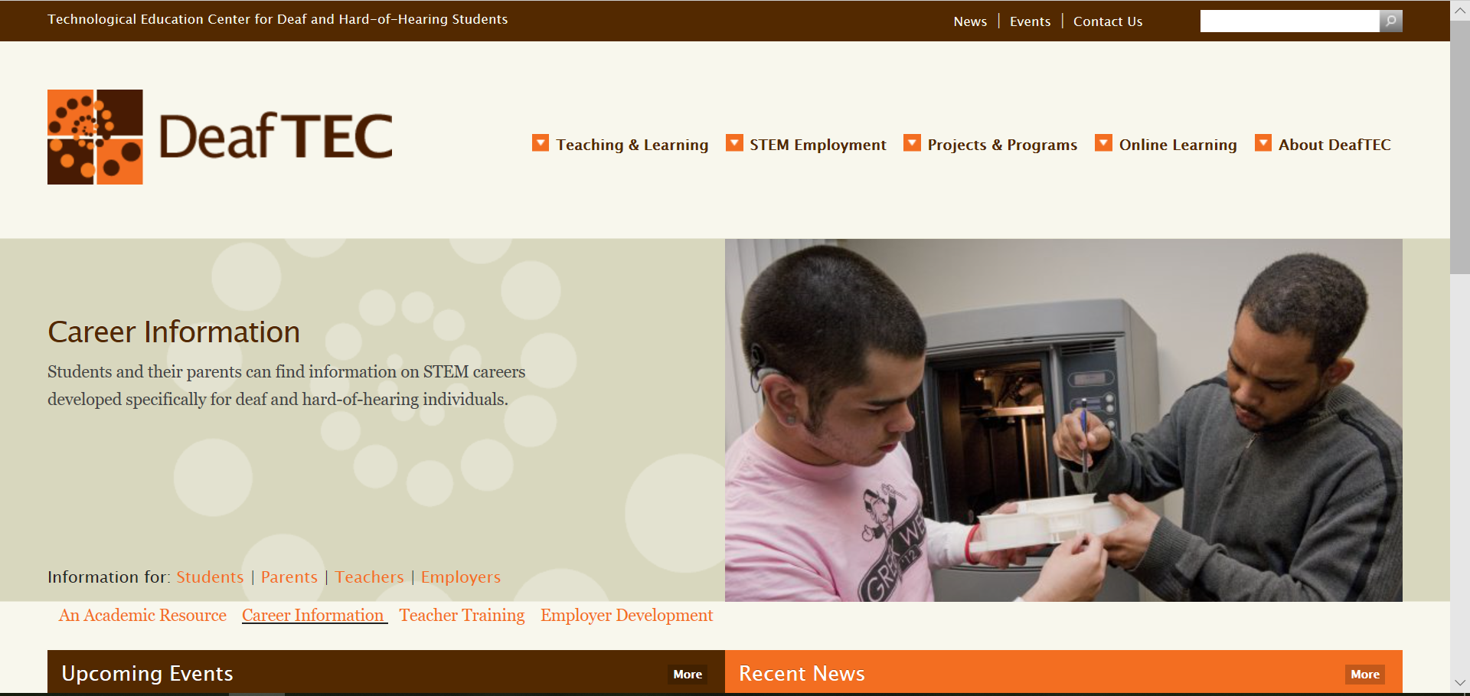

Slide 33
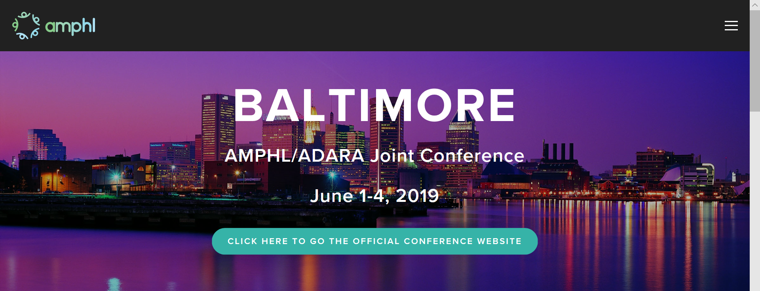

Slide 34
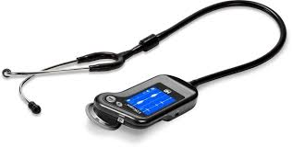
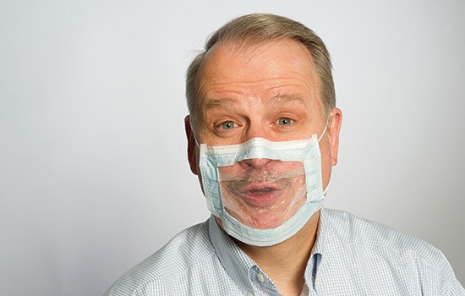
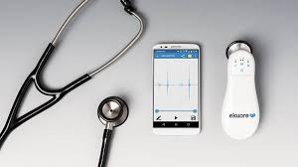

Slide 36
Já můžu říct, co mě potěšilo, s čím jsem se tam setkávala průběžně. Mně se velmi líbilo, bylo mi moc příjemné, že jsem lidi nezaskakovala svojí přítomností v různých situacích a v různých prostředích.
Takže například na té vysoké škole ten pohled na mě, jako na slepou studentku, byl naprosto pragmatický. Když jsem tam, přestože jsem byla třeba první nevidomá studentka na katedře, tak to brali naprosto jako věcně. Vyučující se se mnou jednoduše dokázali bavit o požadavcích konkrétních předmětů a o mých možnostech, jak ty požadavky budu naplňovat. Nikdy mně nenabízeli třeba, že bych písemnou zkoušku měla absolvovat ústně. Takže jim nepřipadalo, to co se u nás často děje, že slepota je samozřejmě vysvětlení toho, že člověk nebude psát. A tak jsem měla pocit takového skutečně plnohodnotného studia. A velmi partnerského přístupu z jejich strany. A to mě moc těšilo.

Slide 37
Co dělají…: kontaktní osoba
Kontakt s…
Koordinace
Před zahájením studia
Během studia
„Po skončení studia“
„Nárazník“

Slide 38
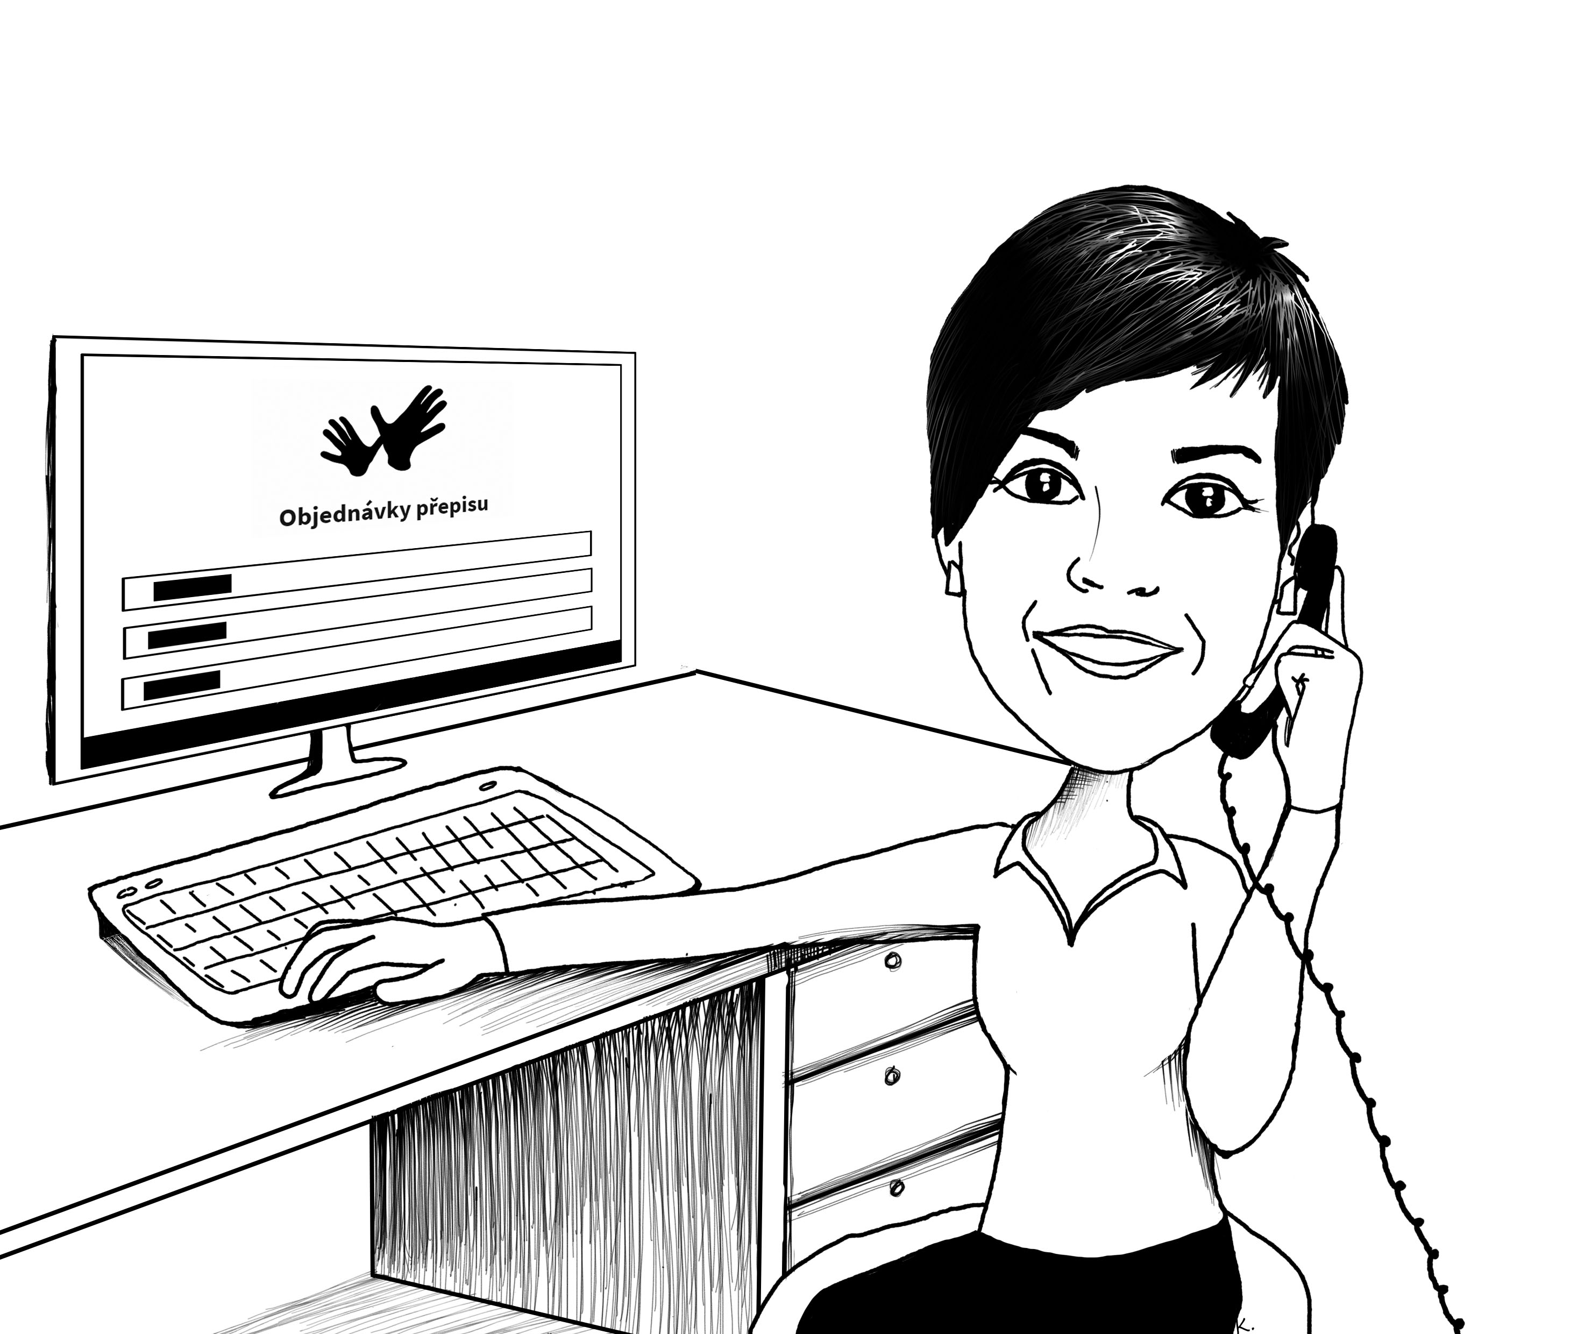
Co dělají…: koordinátor služeb

Slide 39
Co dělají…: tlumočník
Kontakt s…
Příprava
Proces tlumočení

Slide 40
Co dělají…: přepisovatel
Kontakt s…
Příprava
Proces přepisu

Slide 41
Co dělají…: funkční diagnostik
Funkční diagnostika
Přijímací řízení
Studium
Kontakt s…

Slide 42
Co dělají…: funkční diagnostik
Podklady k evidenci studenta se spec. potřebami
Funkční diagnostika
Informovaný souhlas
Potvrzení

Slide 43
Co dělají…: pedagog
Kontakt s…
Změna organizace práce

Slide 44
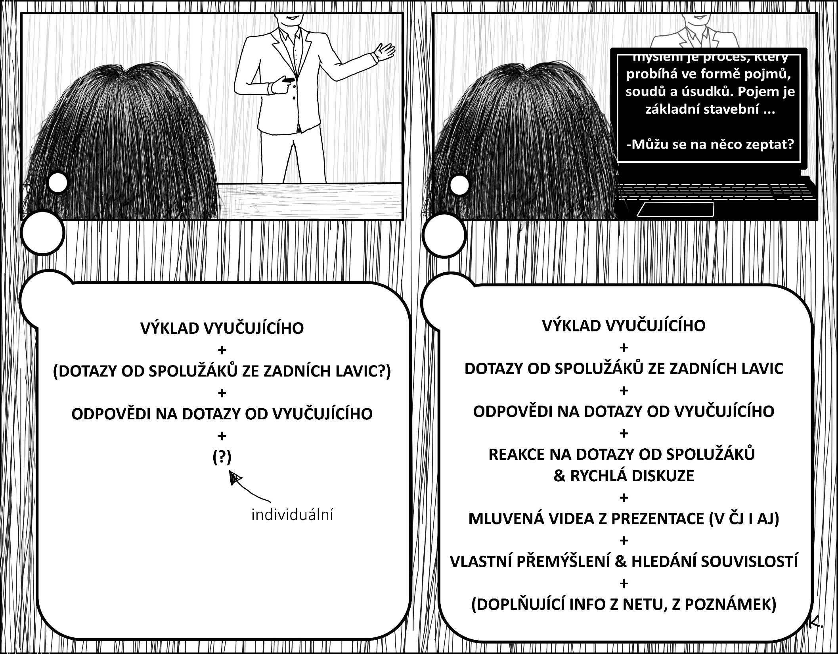
ne/být prozrazen,
ne/mít žádné zvýhodnění/výhody/úlevy oproti spolužákům,
ne/mít něco tolerováno,
ne/být brán jako normální student,
ne/chtít pomoc...
►skrývání sluchového postižení
►devalvace studia za využití podpory

Slide 45
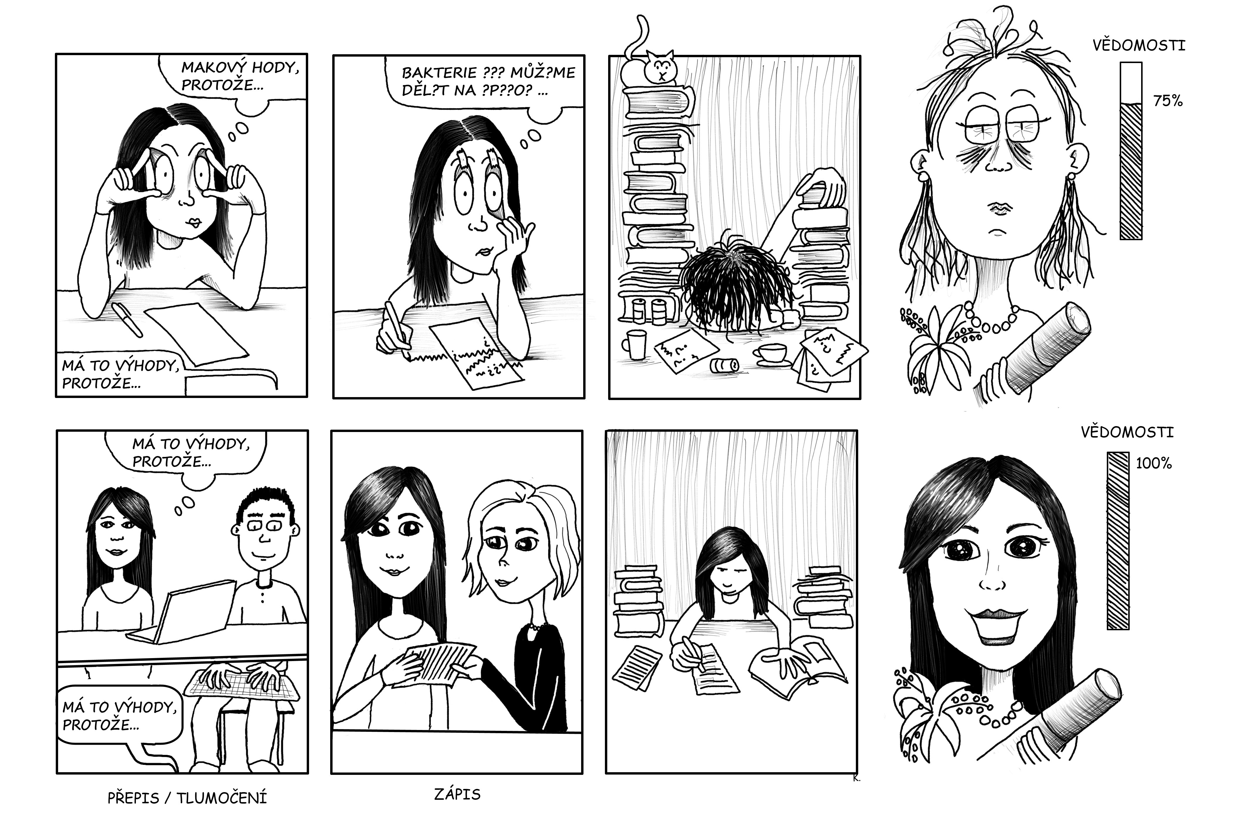

Slide 46
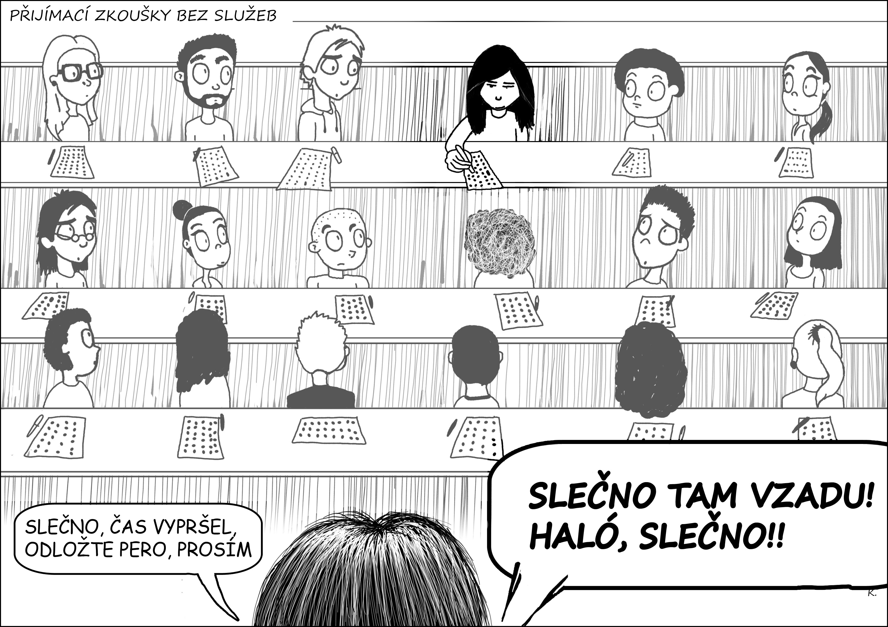

Slide 47
Děkujeme za pozornost
andrea.hudakova@ff.cuni.cz

